Slide 2
历史重复,双轮驱动

Slide 3
01
底部明显，蓄势待发
02
机构抱团，稳健护航
03
中特估的强势延续
04
年线金叉的题材追踪

Slide 4
01
底部明显，趋势待发

Slide 5
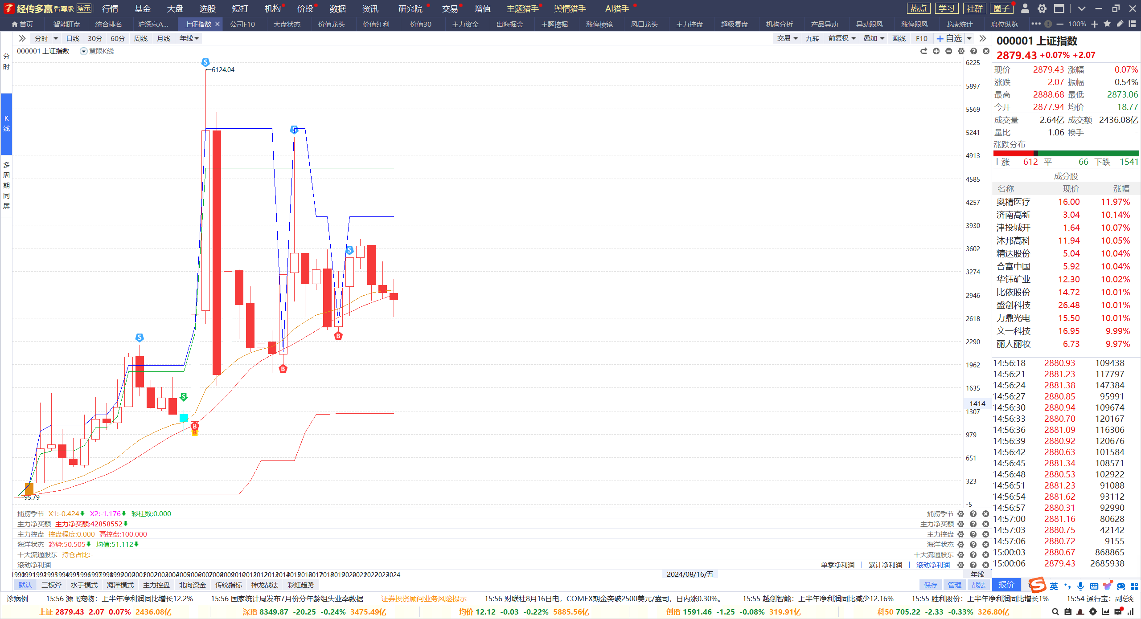
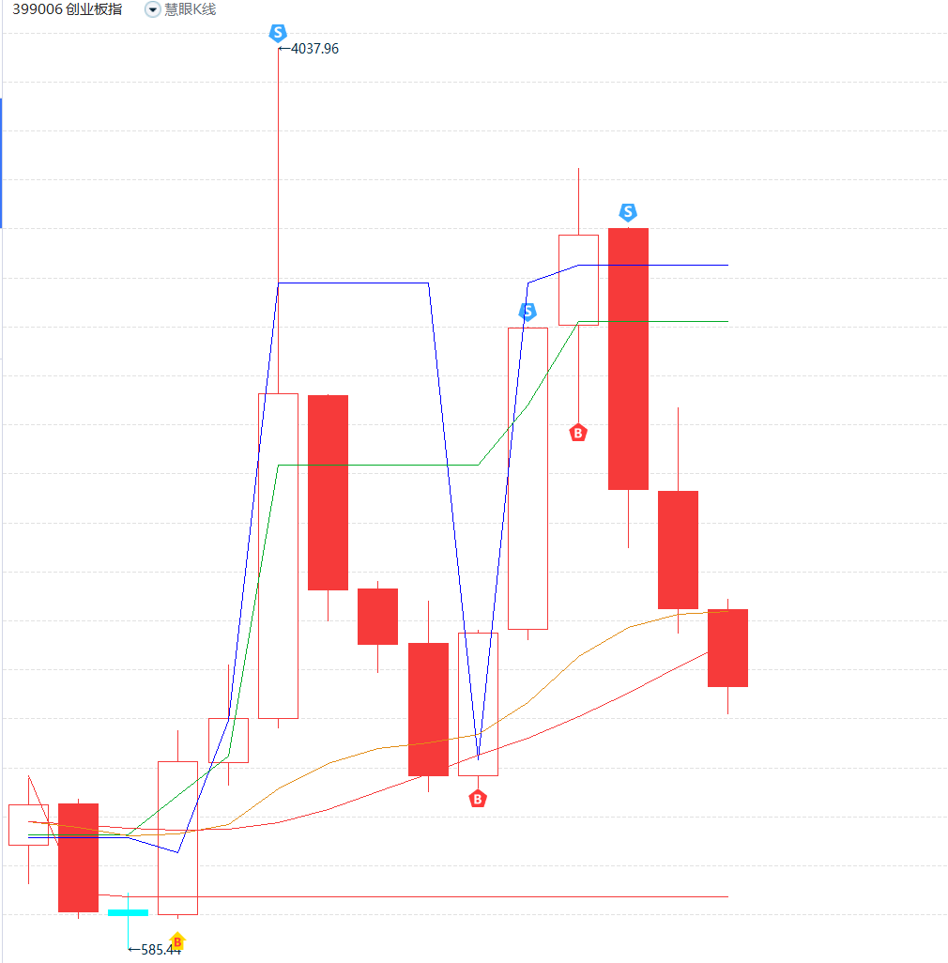
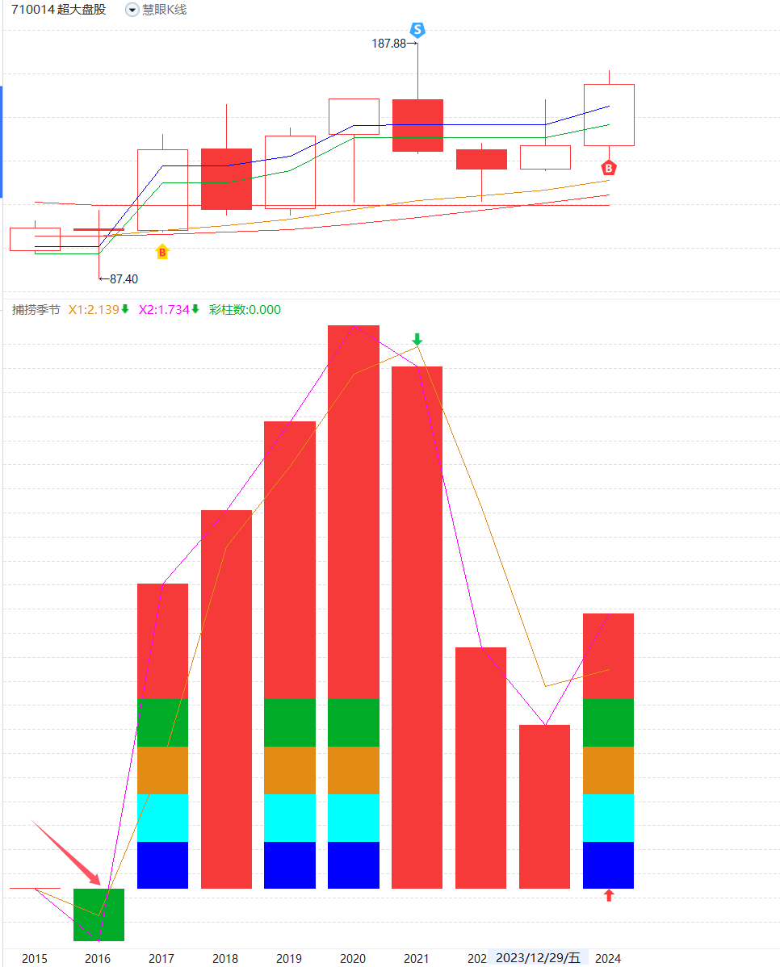
底部区域，投资价值
上证指数年线辅助线下方，创业板年线辅助线下方，投资机会明显
超大盘股年线金叉，国家队护盘，静待大盘股年线金叉，市场启动

Slide 6
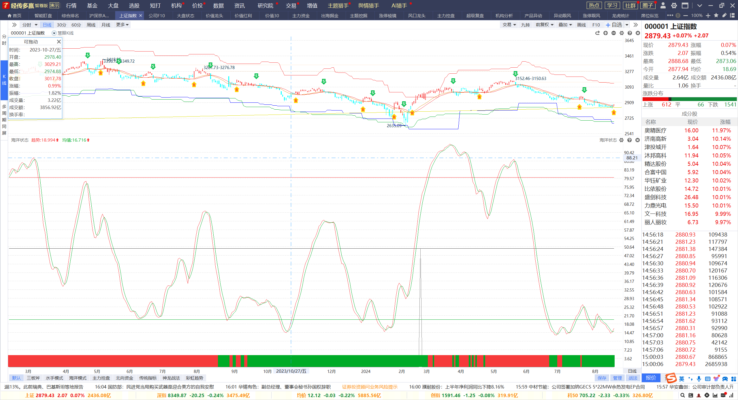
短期见底，关注反弹
上证海洋状态水底金叉
历史水底金叉，指数短期见底，注意辅助线上的趋势延续

Slide 7
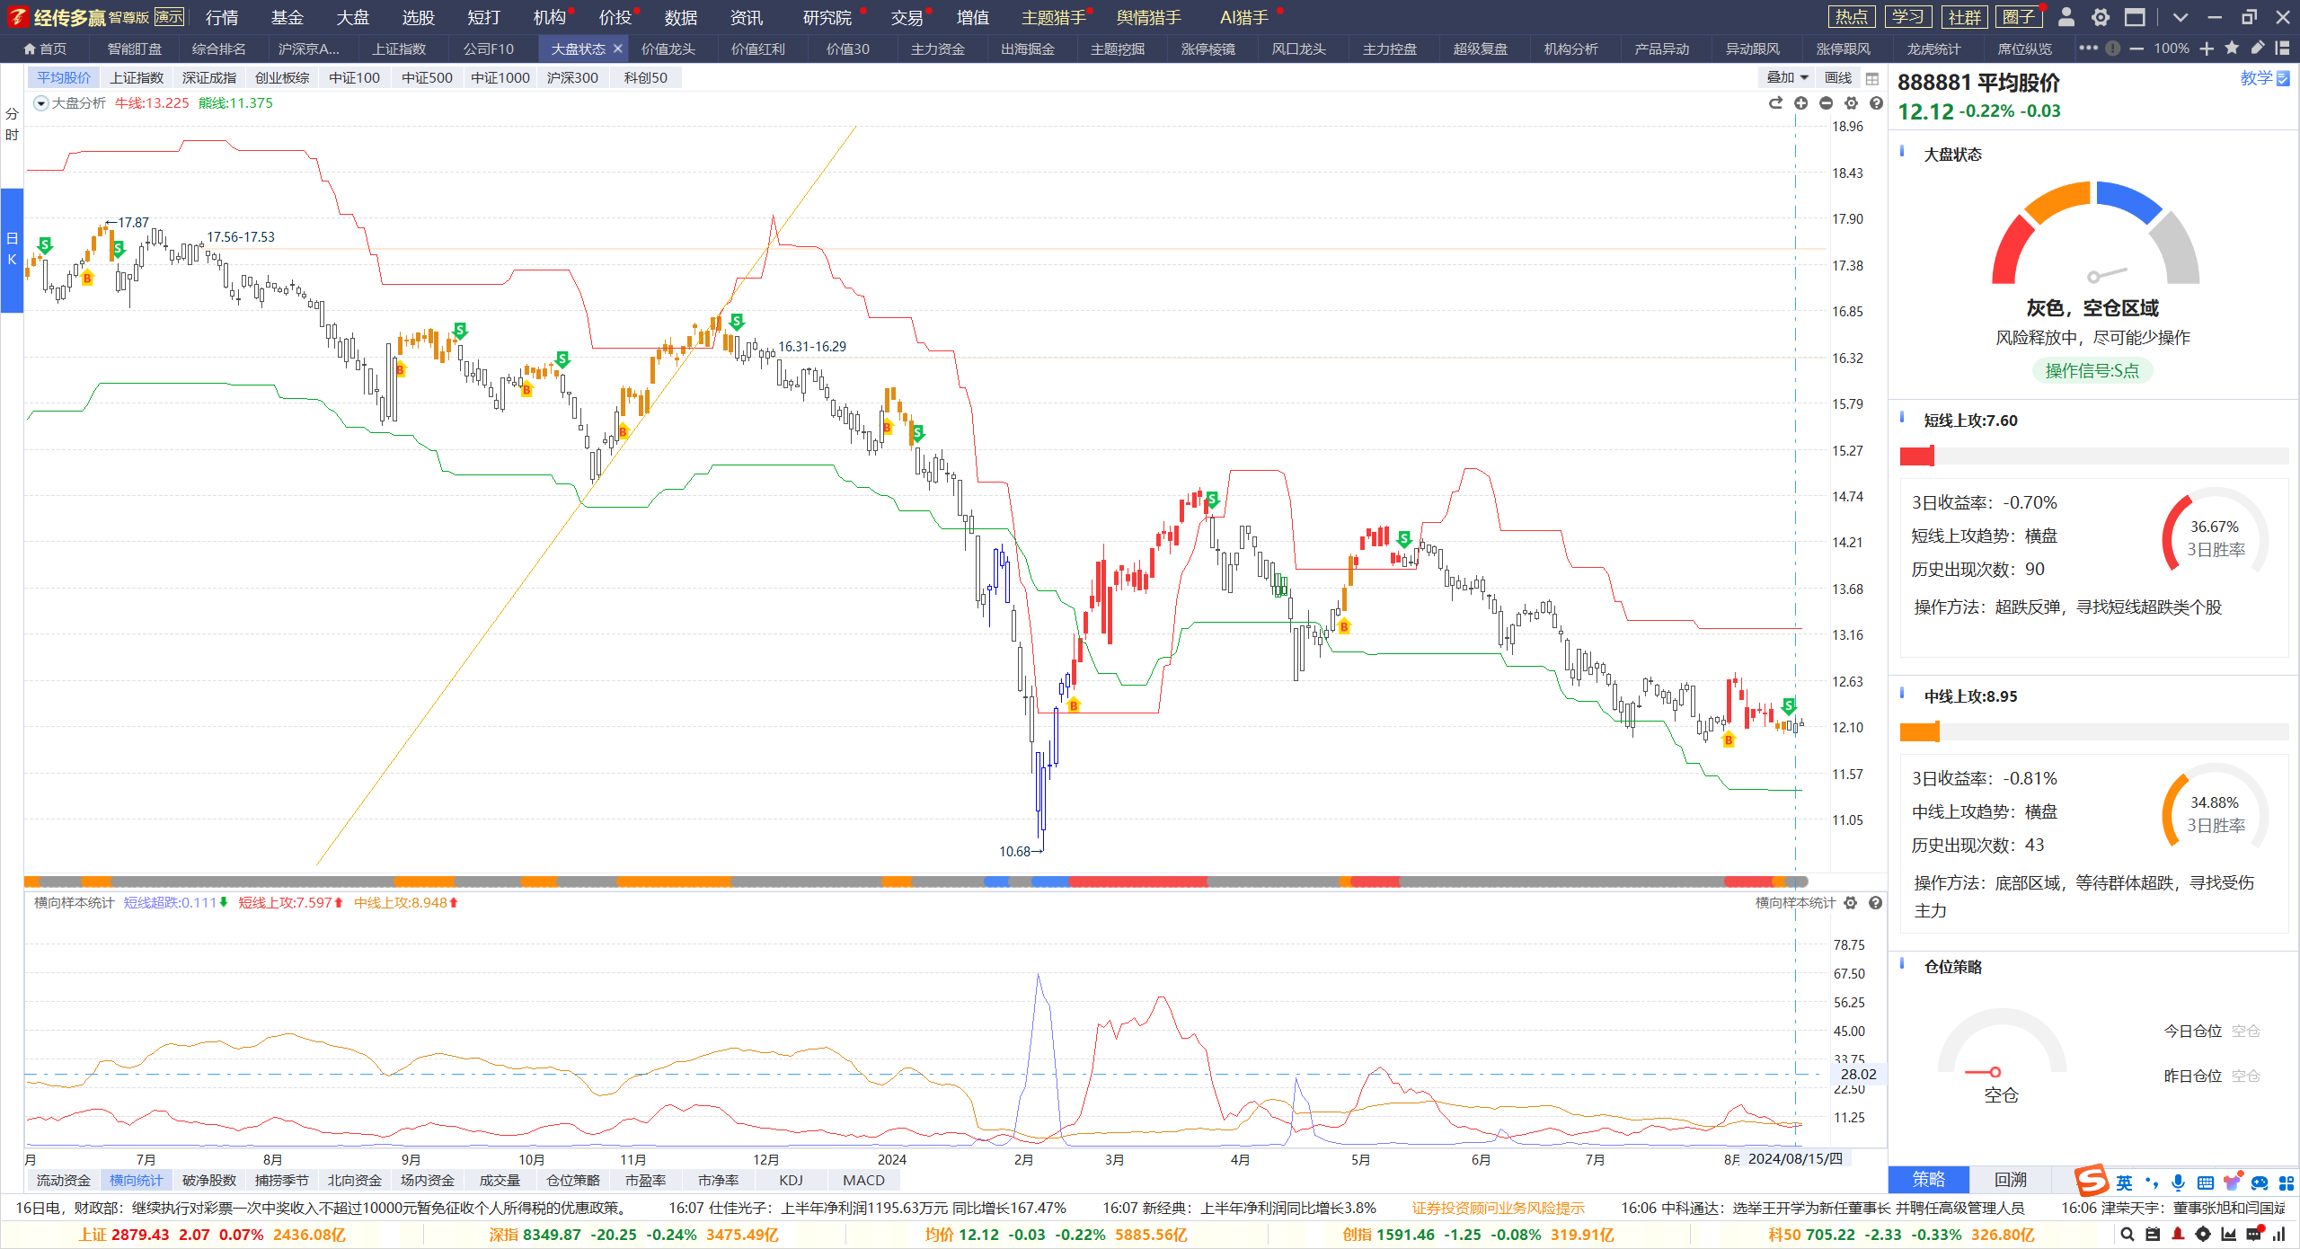
短线启动，题材升温
平均股价短线上攻启动，短线题材升温，涨停复制增加
短线热点关注短线上攻，稳健投资关注沪深300中线上攻

Slide 8
02
机构抱团，稳健护航

Slide 9
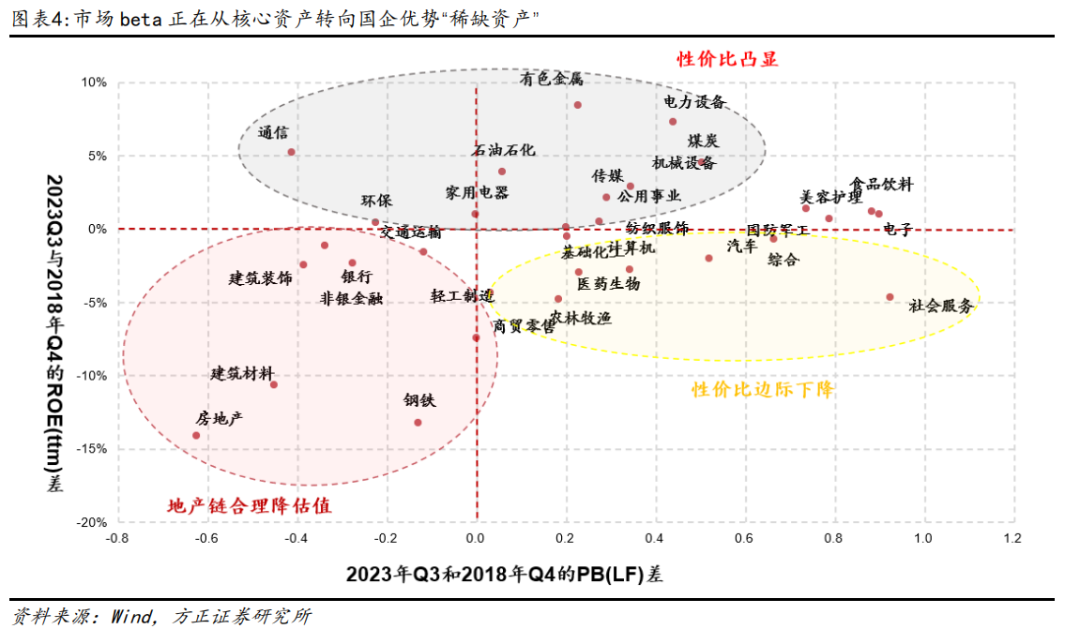
当下机构占优的背景
发展到安全
行政垄断+特许经营成为A股的稀缺资产
稀缺资产集中于：石油，有色，电力，煤炭，通信，公共事业等稀缺龙头
高股息，低估值龙头品种不断被资金持续关注
公共事业，电力设备，通信，环保补涨需求
银行短期再次启动，创新药低位启动明显
中特估+硬科技

Slide 10
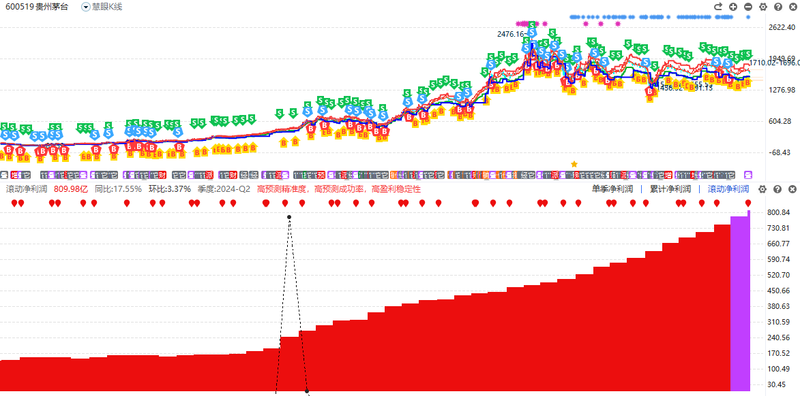
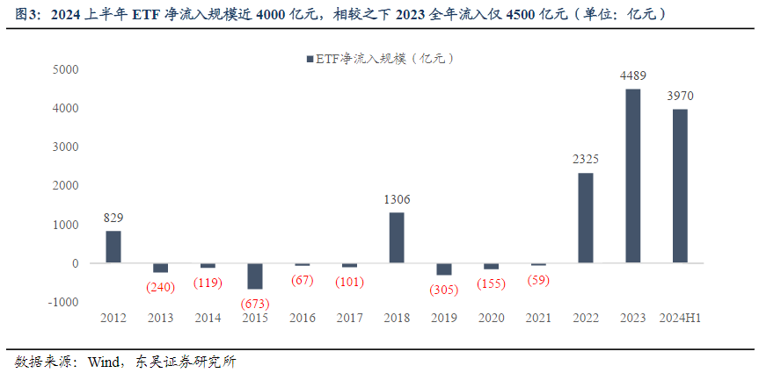
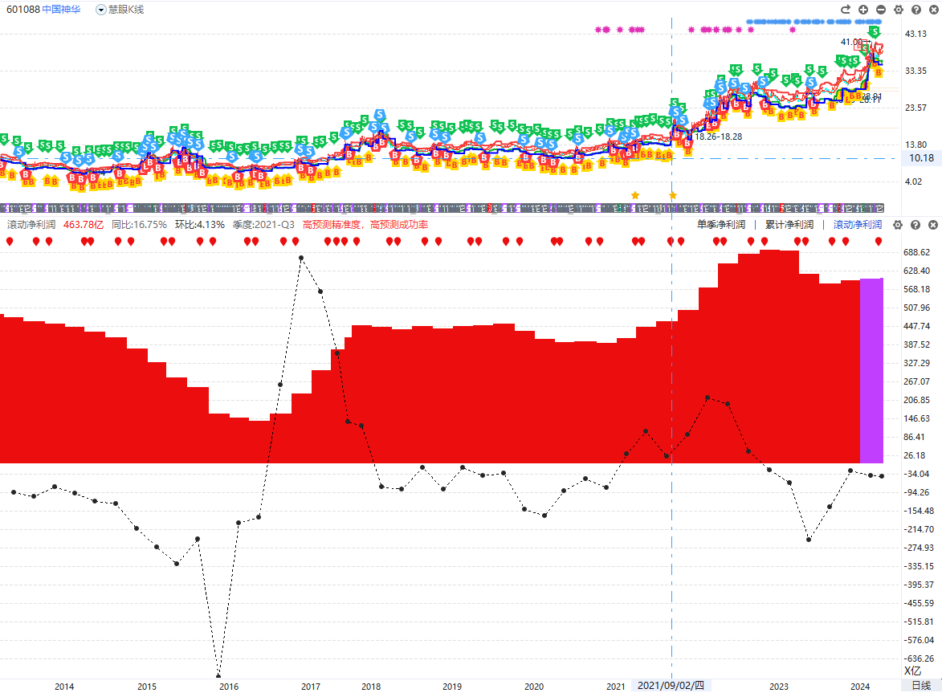
机构抱团的特点分析
1，大机构只在大市值中切换，保证流动性
2，经济增速，决定大资金增值或保值的策略
3，机构抱团，趋势形成，短期不会切换，也不会等待

Slide 11
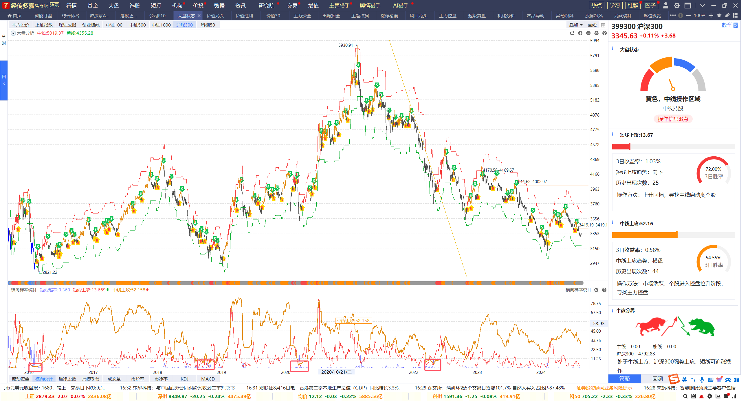
寻找新一轮机构抬轿
2016年国家队救市，2018年大消费抱团，2020年新能源抱团，2022年中字头高股息抱团
中线上攻低位启动，机构新一轮抱团，目前高位，关注控盘增加，机构抬轿加仓
机构抱团，集中于沪深300

Slide 12
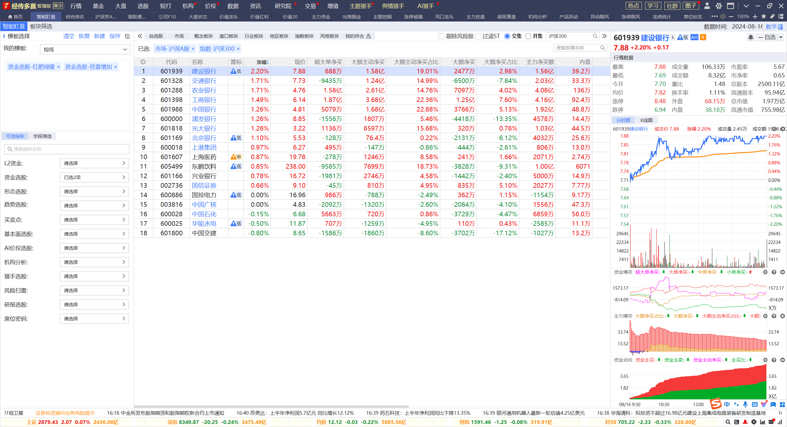
沪深300的控盘
沪深300-红肥绿瘦-控盘增加
都是老朋友，银行居多，工行再创新高，关注日线，跟随趋势

Slide 13
03
中特估的强势延续

Slide 14
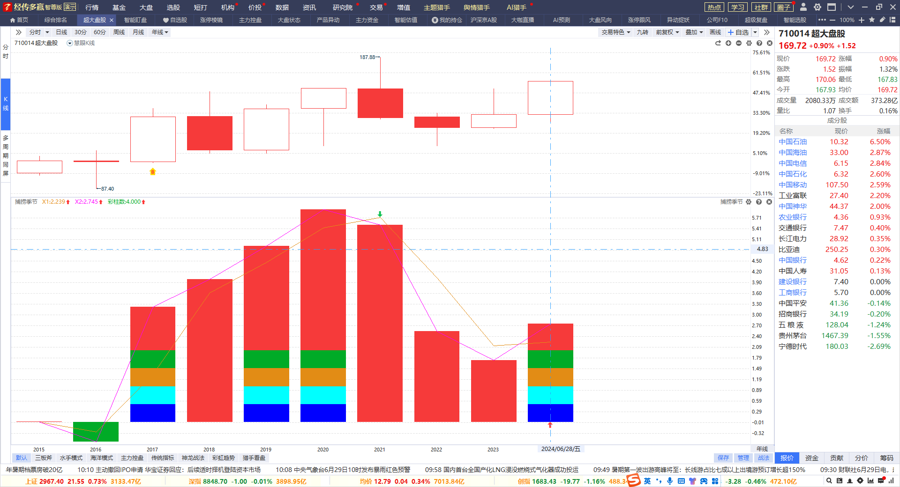
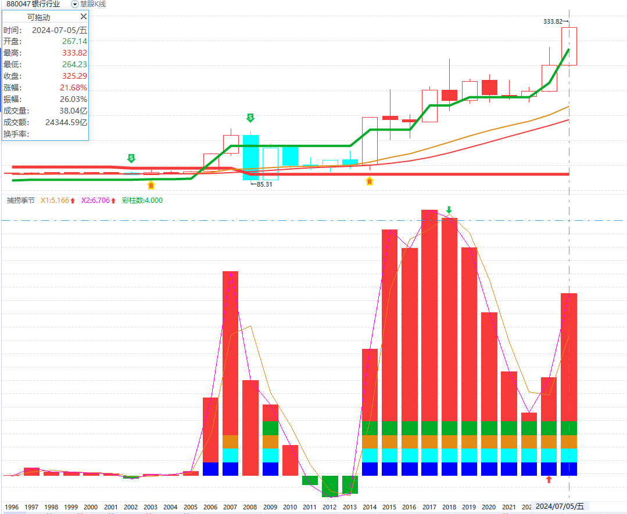
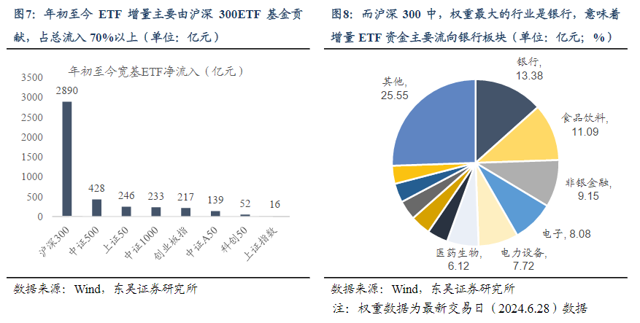
机构加仓，抱团核心
超大盘年线金叉，银行股年线金叉区域。机构抱团再次启动。
上次超大盘年线金叉2016年，银行上次低位年线金叉，2013年
机构不是快进快出，跟随趋势，业绩-分红-机构-控盘，

Slide 15
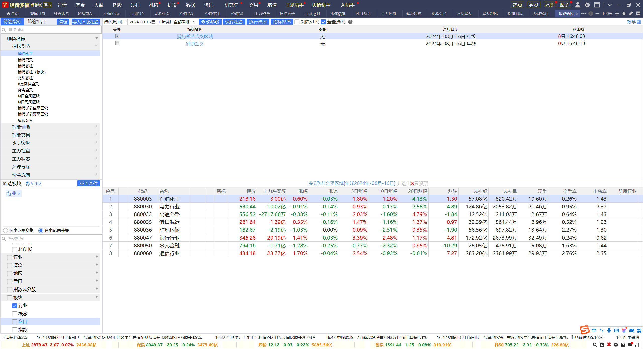
年线金叉，主力控盘
年线金叉区域，国企核心领域居多，符合高股息，高净资产方向
关注以上年线金叉区域板块的控盘增加的机会

Slide 16
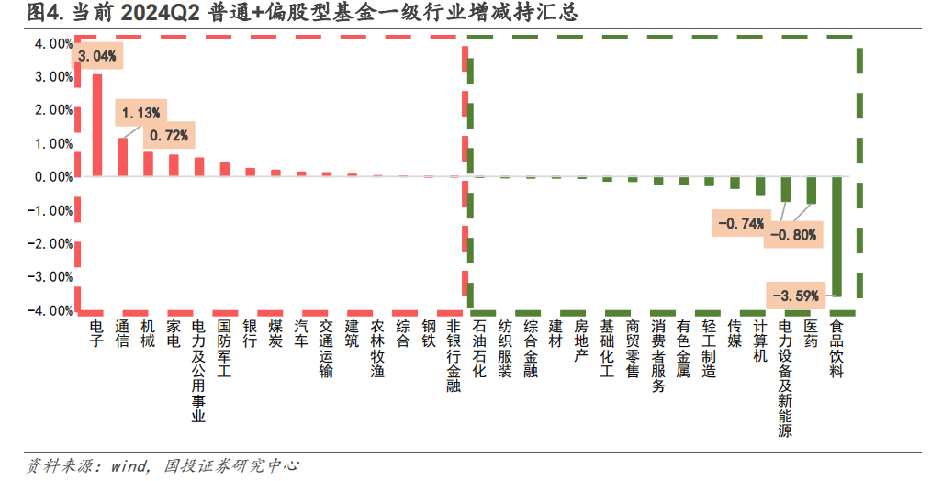
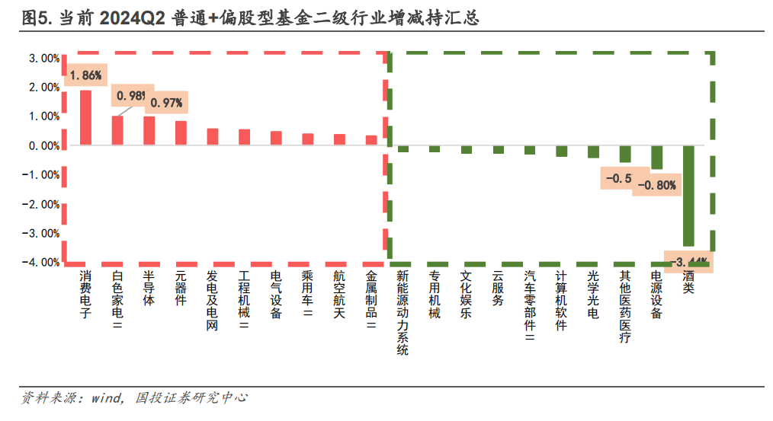
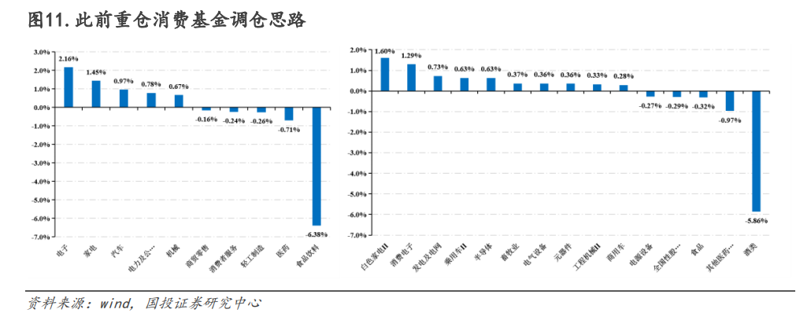
公募加仓，跟随控盘
高股息
电力，银行，煤炭等
硬科技
半导体，消费电子，元器件
出海
消费基金调仓，电子，家电，汽车

Slide 17
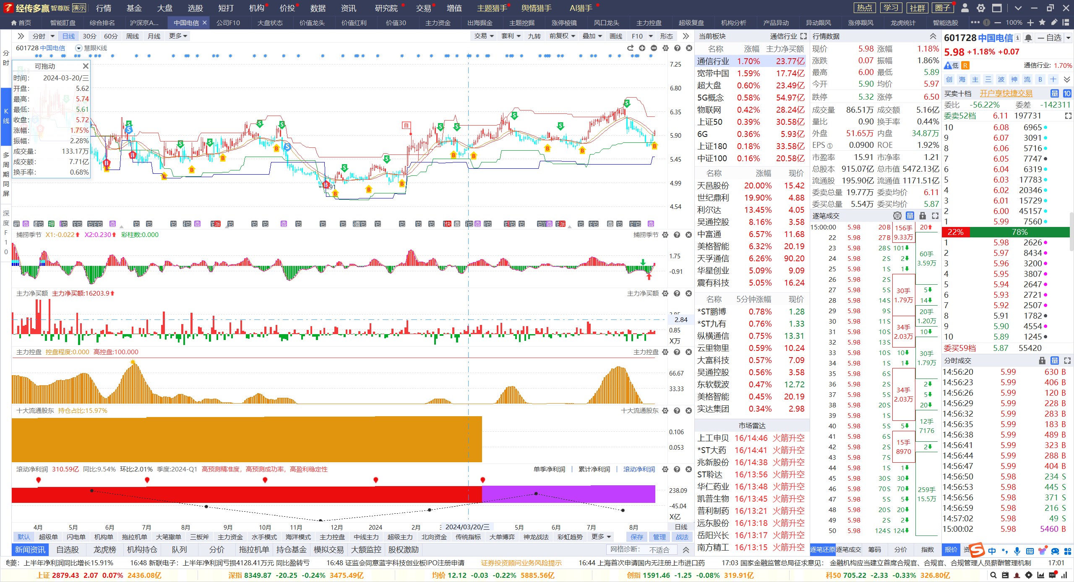
机构抱团，静待控盘
年内多次主力新控盘，等待新一轮主力控盘
业绩稳定，机构抱团，稳定分红

Slide 18
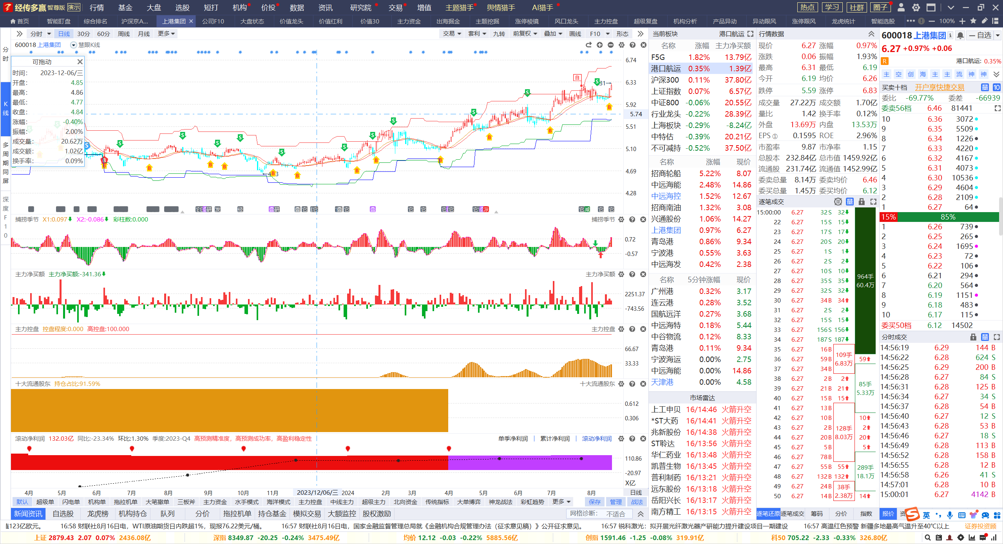
机构抱团，跟踪控盘
年内多次主力新控盘，控盘再次增加
业绩稳定，机构抱团，稳定分红，关注B点回档金叉的机会

Slide 19
04
年线金叉的题材追踪

Slide 20
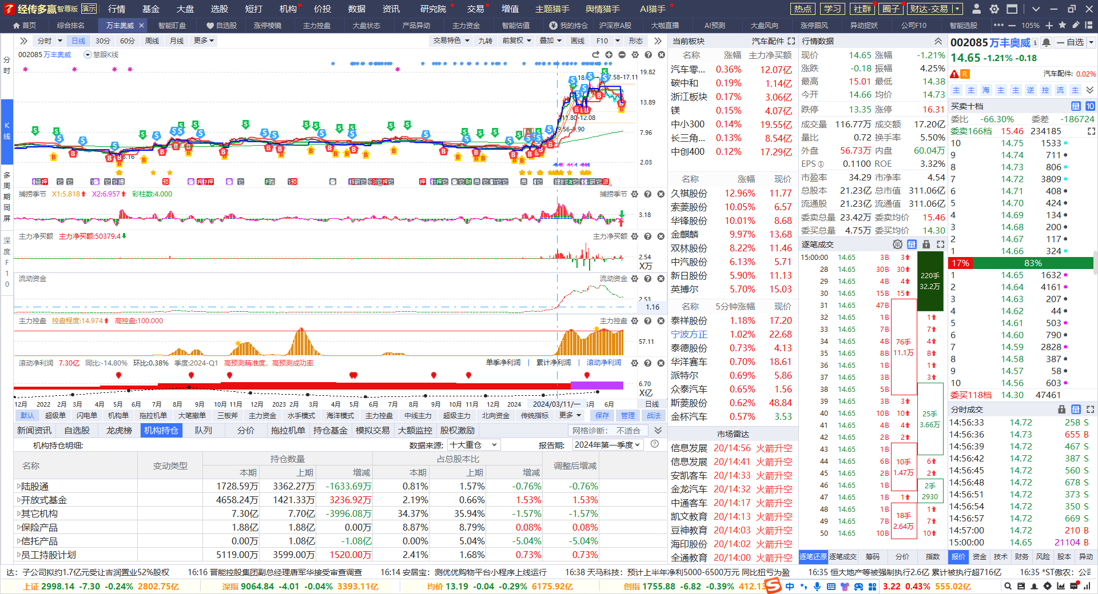
龙头形成的本质
板块：有政策，持续发酵，产业扶持
个股：有业绩，有机构，有控盘，有游资

Slide 21
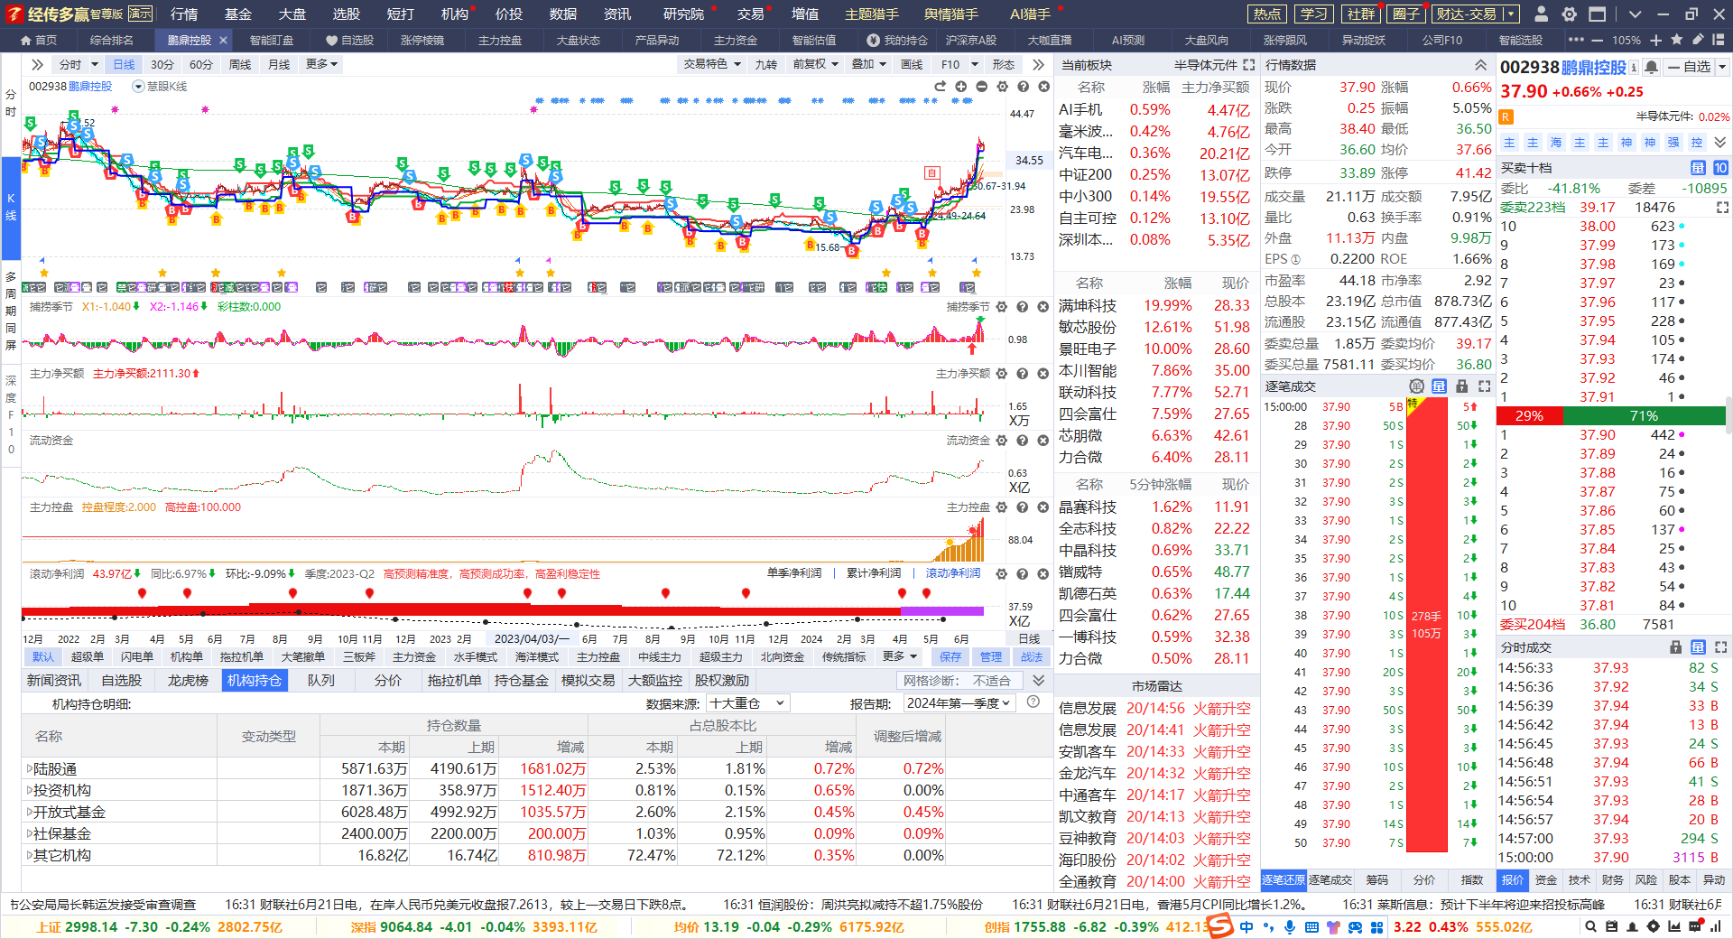
龙头形成的本质
板块：有政策，持续发酵，产业扶持
个股：有业绩，有机构，有控盘，有游资

Slide 22
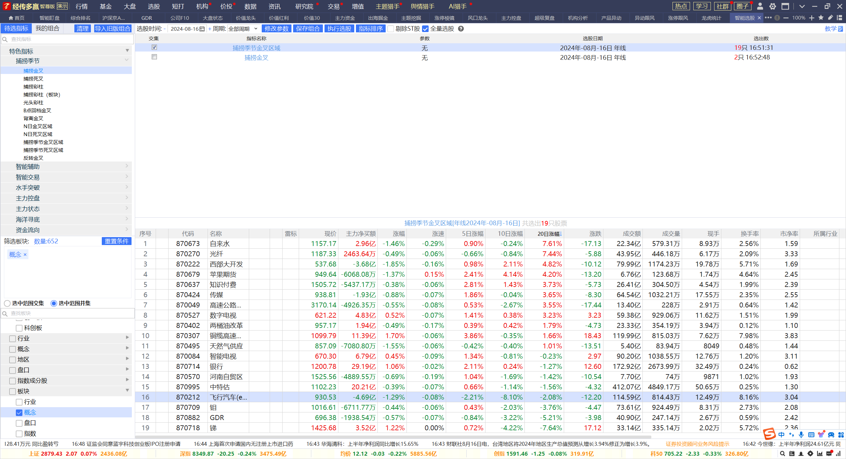
历史重复，双轮驱动
年线金叉区域，题材概念主要以国企细分领域，以及硬科技为核心
飞行汽车，数字电视，铜缆等

Slide 23
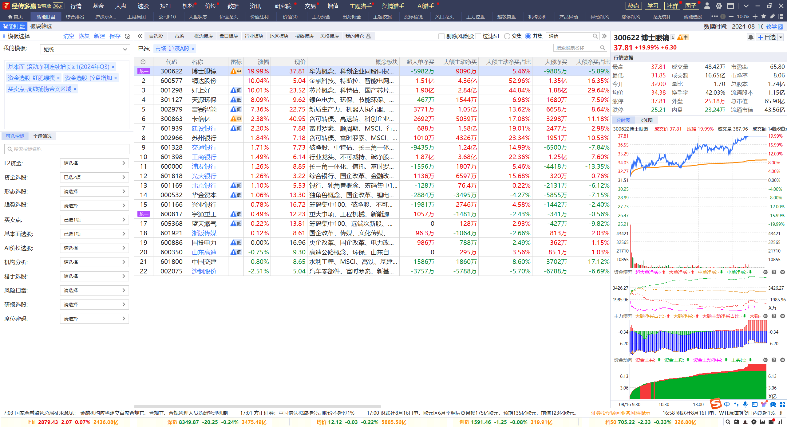
智尊寻龙，机构控盘
业绩决定长期方向，机构决定启动力量
控盘决定强势程度，跟随趋势，等待机会

Slide 24
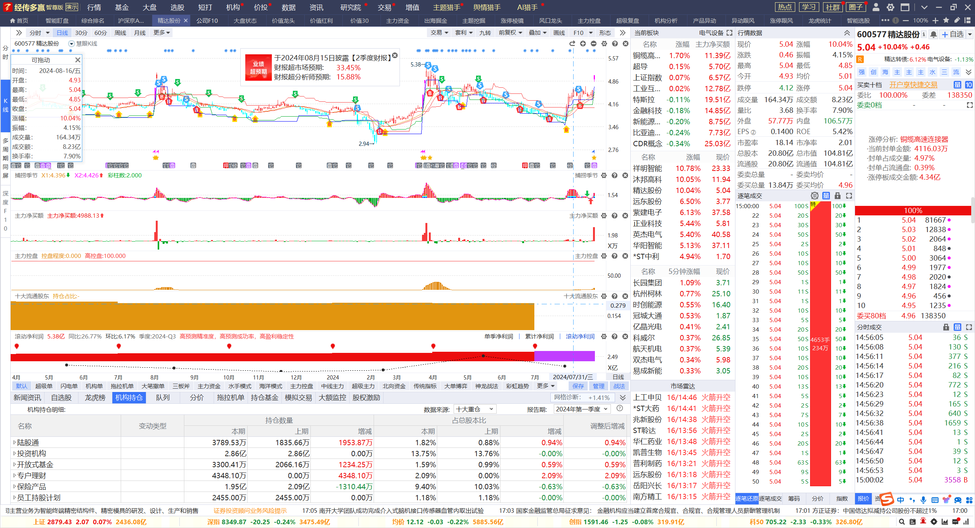
机构抱团，主力控盘
业绩打底，机构抱团，周线金叉区域
控盘增加，红肥绿瘦，关注日线突破后，再次金叉的机会

Slide 25
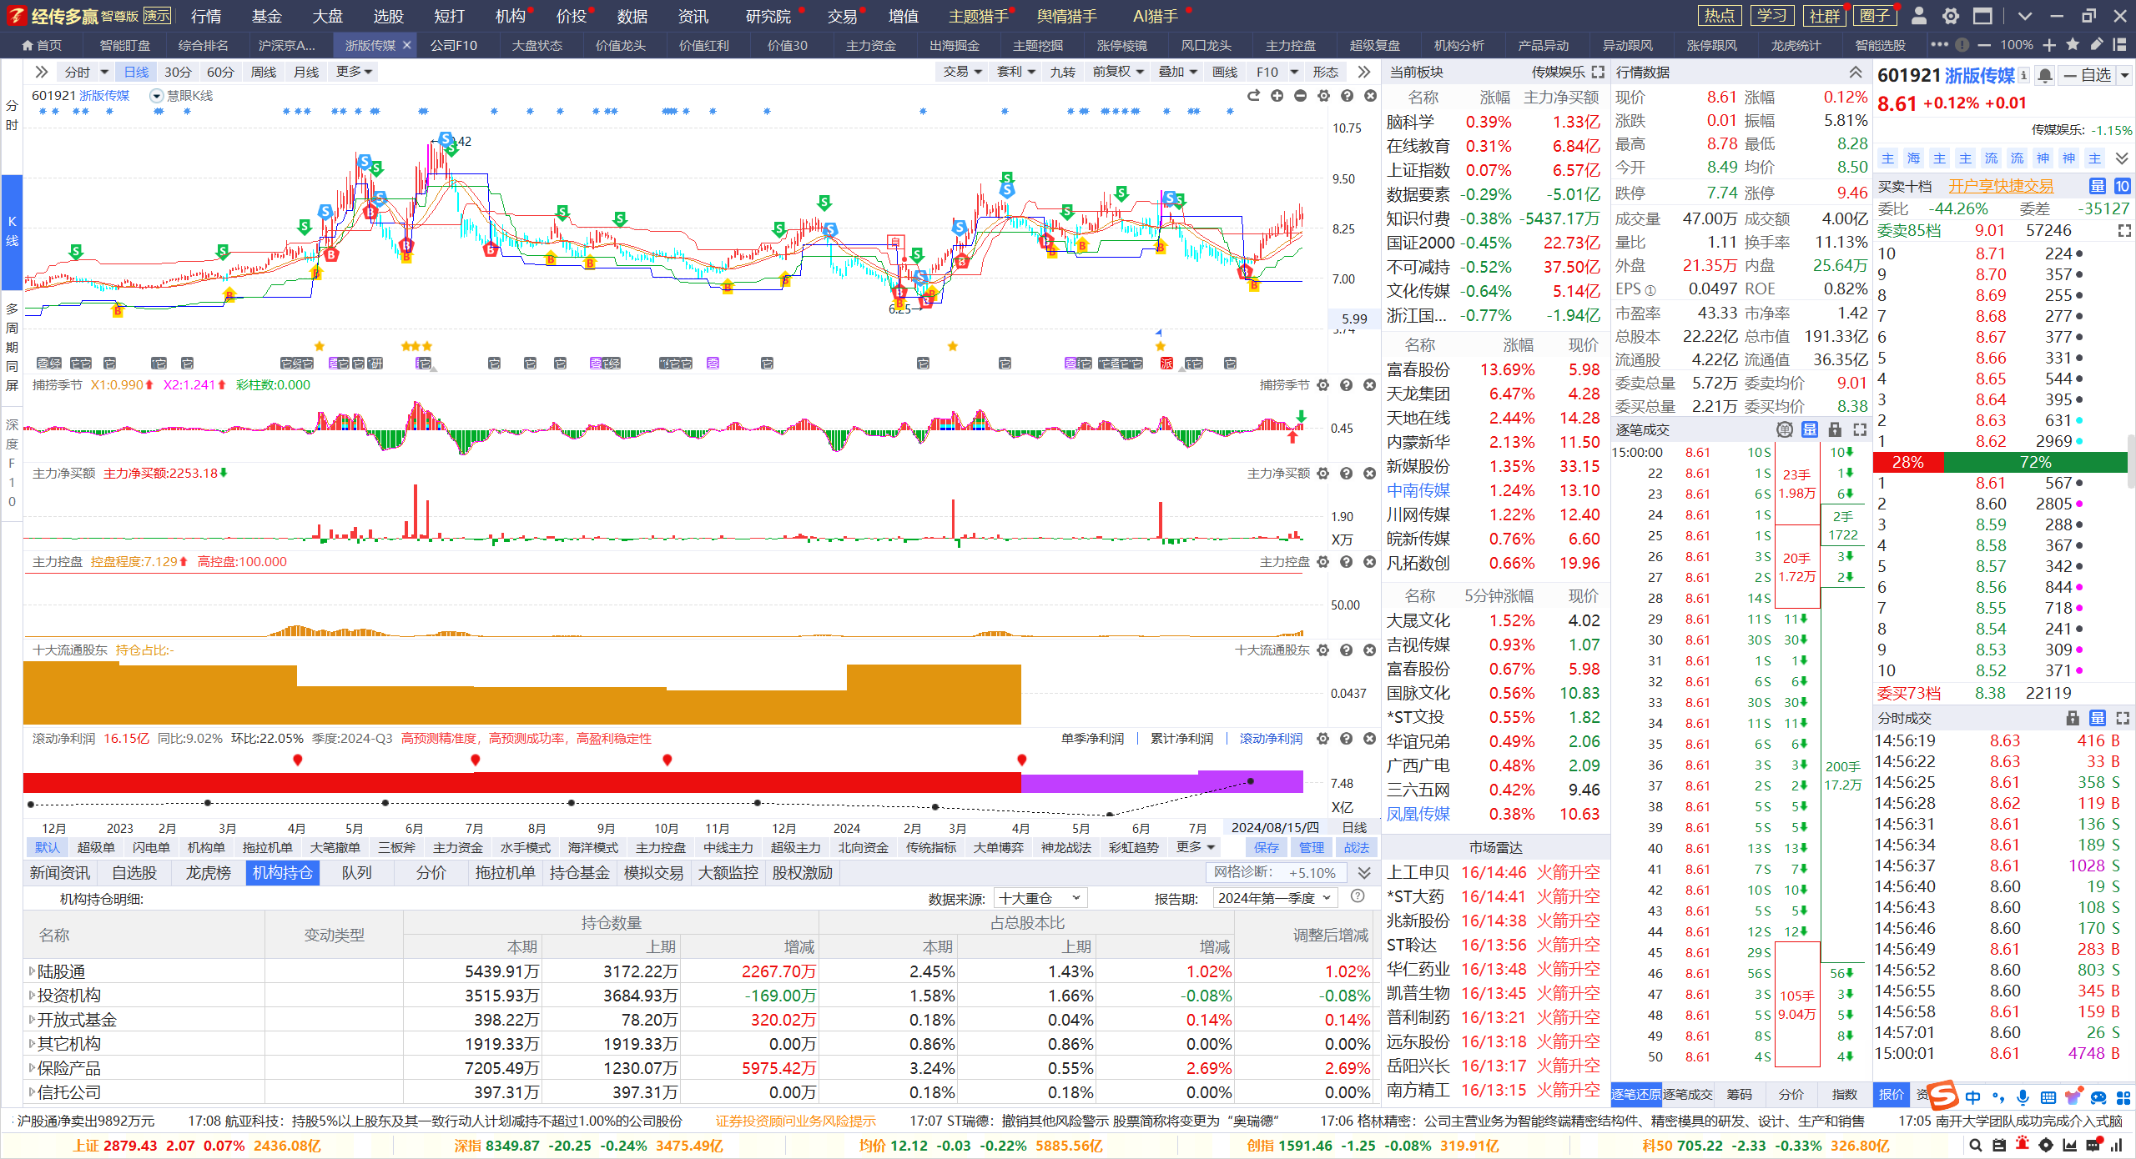
机构抱团，主力控盘
业绩打底，机构抱团，周线金叉区域
控盘增加，红肥绿瘦，等待下个启动机会

